Slide 1
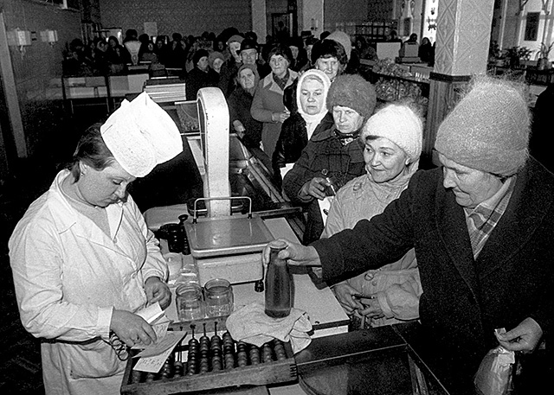
A szovjet tömb meggyengülése

Slide 2
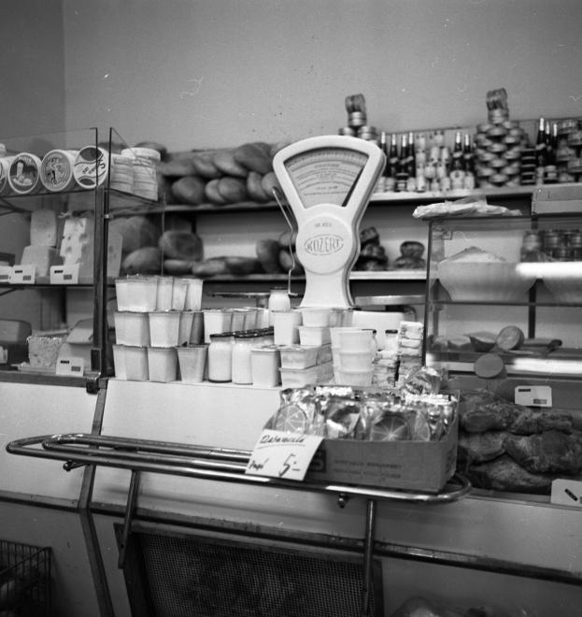
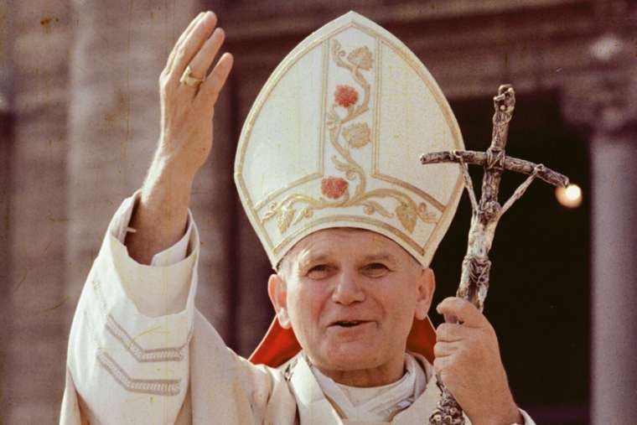
A Szolidaritás mozgalom és a katonai diktatúra bevezetése Lengyelországban
Lengyelországban az 1970-es évek közepére állandósult az élelmiszerhiány. Számos árucikkre (hús, cukor, benzin, cigaretta) jegyrendszert vezettek be
Az ateista és egyházellenes diktatúra helyzete megingott, amikor 1978-ban a krakkói érseket választották pápának, aki a II. János Pál nevet vette fel
Karol Wojtyla

Slide 3
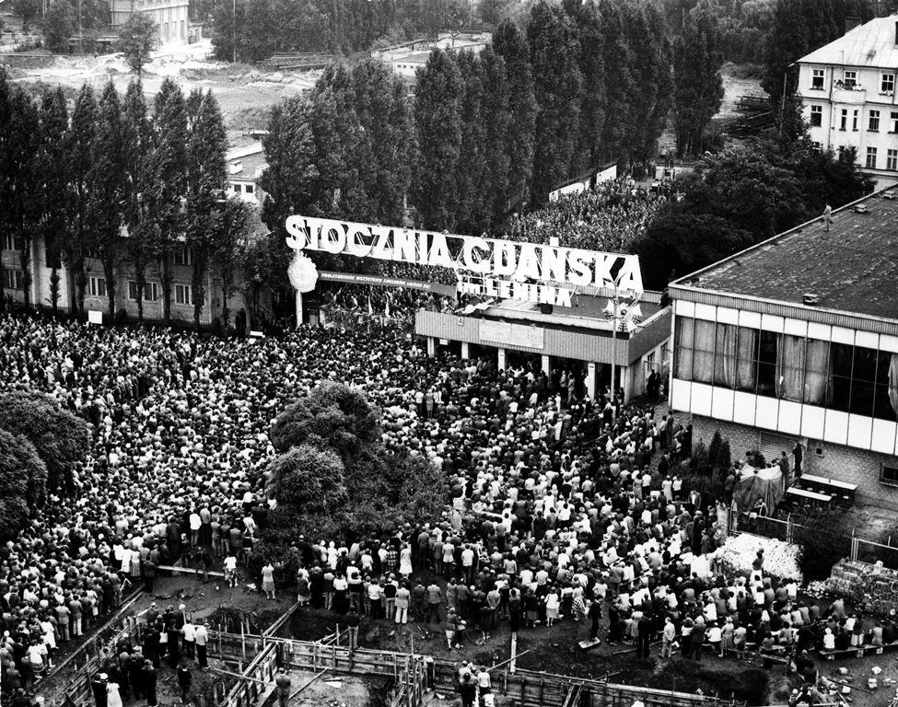
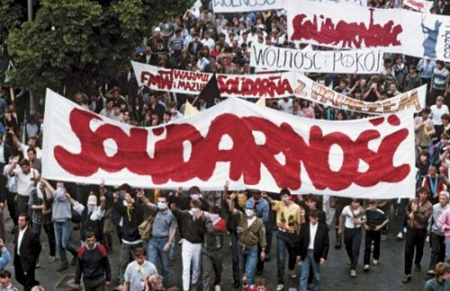
A sztrájk és a szolidáris sztrájk
1980 nyarán a gdański Lenin Hajógyár munkásai sztrájkba léptek
Miután követeléseiket a pártközpont teljesítette, tovább folytatták a munkabeszüntetést, hogy a többieket támogassák vele - „Szolidaritási sztrájkba” kezdtek
Az akció két hét alatt országos általános sztrájkká szélesedett

Slide 4
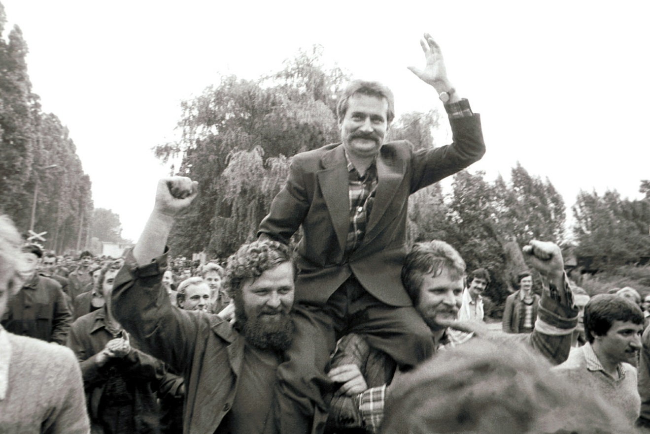
A lengyel szakszervezet győzelme
Az állampárt elismerte a sztrájkokat szervező, önszerveződő „Szolidaritás” szakszervezetet (Solidarnosc). A szakszervezet vezetője Lech Wałęsa volt.
Szolidaritásba néhány hét alatt több millióan léptek be.
Lech Walesa 1980-ban a Gdansk-i tüntetés győzelme után

Slide 5
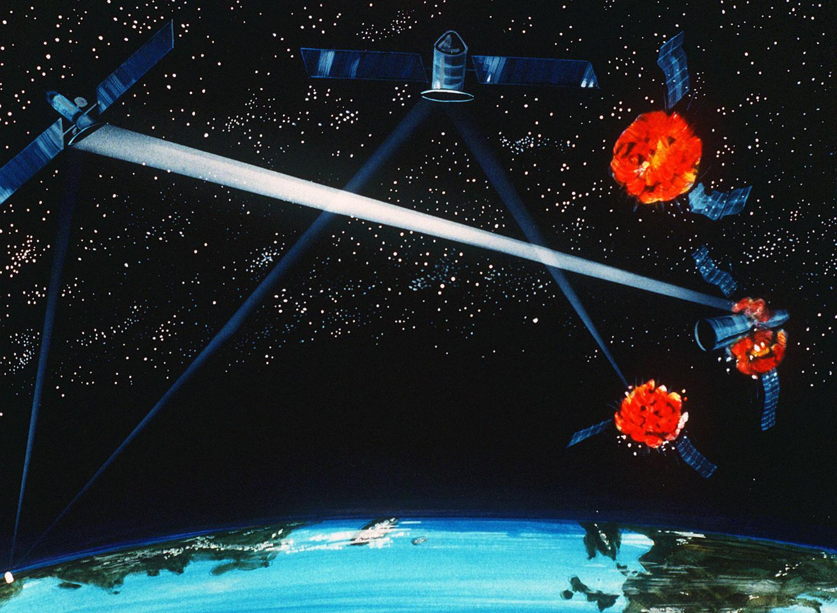

A „kis hidegháború” időszaka (1970–1980-as évek)
Washington űrfegyverkezési programja, a meghirdetett csillagháborús terv pedig védelmet ígért már a szovjet nukleáris rakéták ellen is (elméletben)
Az elképzelések szerint az USA-ra kilőtt szovjet nukleáris robbanófejek ezreit az amerikai védelmi rendszer műholdakra telepített eszközökkel (például lézerfegyverrel) „vadászta volna le”

Slide 6
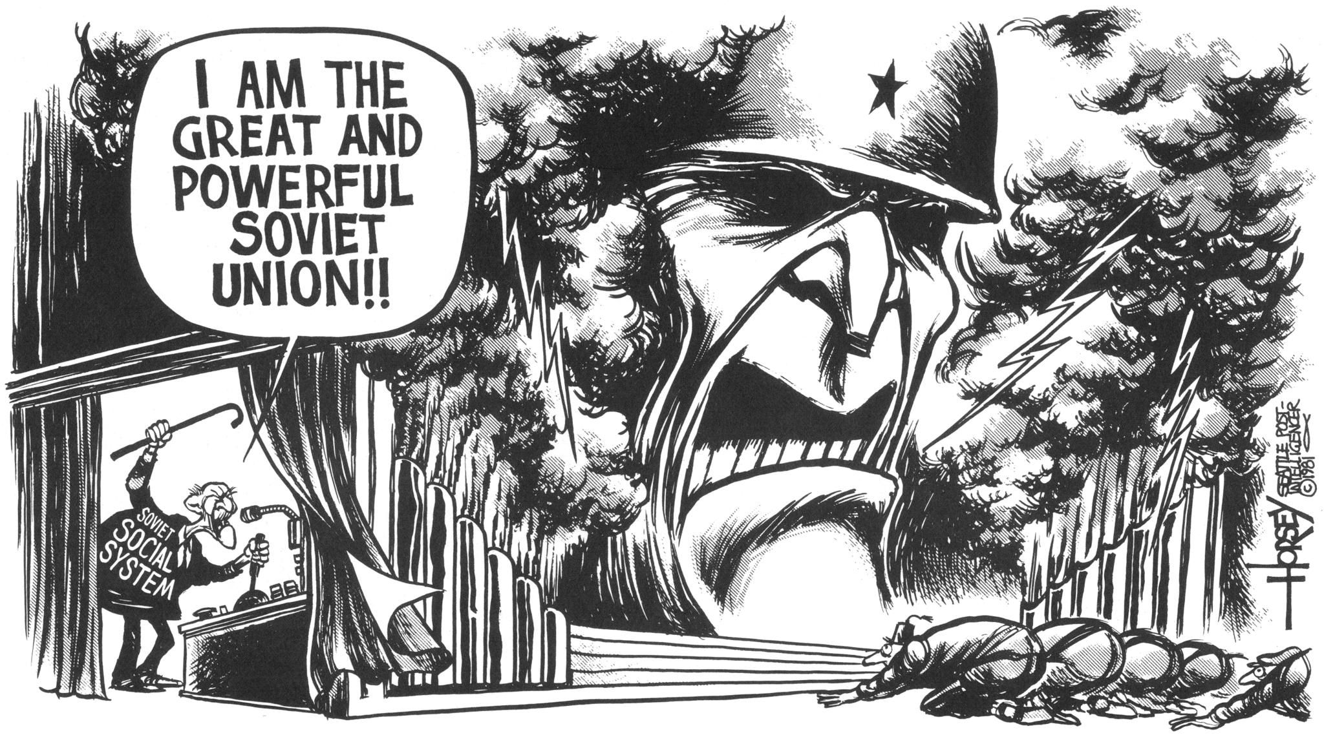
A szovjet tömb gyengülése
A szovjetek elvesztették a fegyverkezési versenyt
A SZU nemzetközileg elszigetelődött
A harmadik világ államai is szembe fordultak velük
Csökkent a SZU és a szocialista országok világgazdasági súlya
Moszkva már nem volt képes anyagilag sem segíteni a támogatásra szoruló szövetségeseit

Slide 7
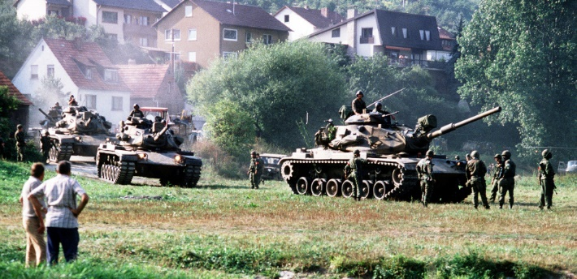
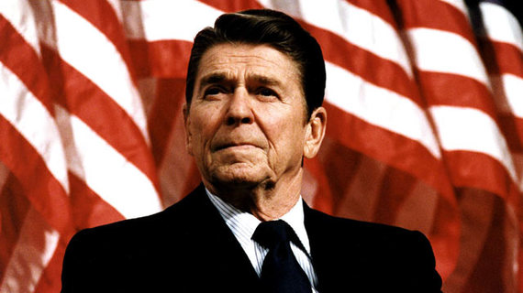
A Szovjetunió bukásához vezető külső és belső okok
A SZU az 1980‑as évek második felében néhány év alatt vesztette el szuperhatalmi pozícióját
Az Amerikai Egyesült Államok újra óriási összegeket fordított haderejének korszerűsítésére
A republikánus Ronald REAGAN elnök a többszörösen fejlettebb és nagyobb fegyverkezési verseny megnyerésével a SZU-t gazdaságilag is térdre kényszerítette

Slide 8
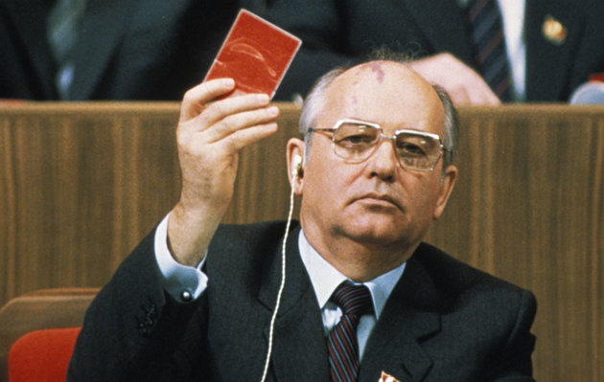
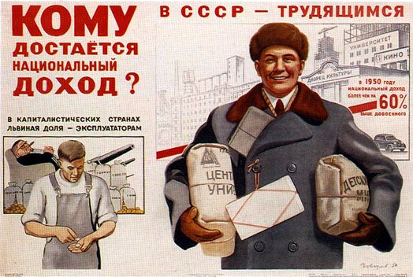
Kísérlet a Szovjetunió megreformálására
A Szovjetunió rosszul mérte fel az erőviszonyokat, hiszen az USA fejlődési tempójával már nem tudott lépést tartani
A szovjet pártvezetés idős es sokszor súlyos betegségekkel küzdő, rugalmatlan politikusokból állt
1985-ben Mihail Gorbacsovot választották pártfőtitkárrá, a fiatalos vezető fellépése új szakasz kezdetét jelentette, belső reformokkal
Gorbacsov reformprogramja: PERESZTROJKA (átépítés)

Slide 9
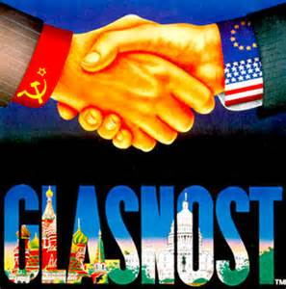
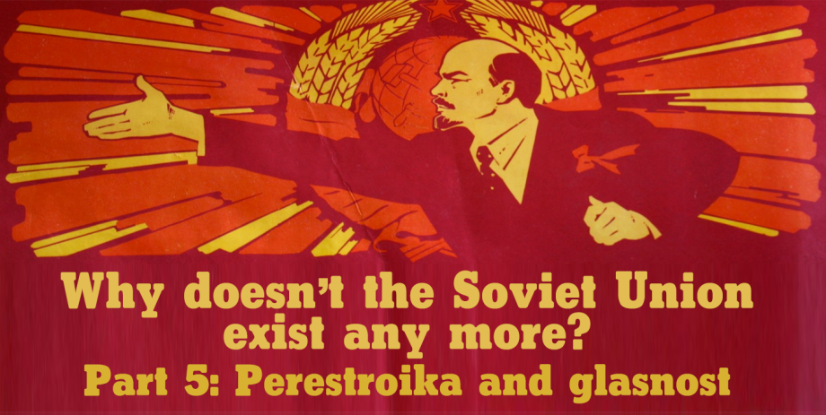
Kísérlet a Szovjetunió megreformálására
Gorbacsov másik programja: GLASZNOSZTY (hangosság, nyitottság)
Ez a szigorú politikai cenzúra eltörlését és a nyílt kommunikációt (a múltról is) jelentette
Ez fokozta az elégedetlenséget és az ellenszenvet a volt és még mindig fennálló kommunista rendszerrel szemben
A vezetők közötti NYILVÁNOS viták és a SZU tagországaiban az elfojtott nemzetiségi ellentétek és függetlenségi törekvések fokozták a feszültséget

Slide 10
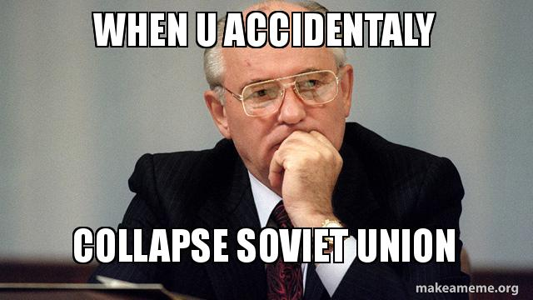
KÖSZÖNÖM A FIGYELMET!

